Slide 1
Integrirana teritorijalna ulaganja
Šibenik, 10. lipnja 2019. godine
Organizacija događaja sufinancirana je sredstvima tehničke pomoći u okviru Operativnog programa „Konkurentnost i kohezija”, iz Europskog fonda za regionalni razvoj.

Slide 2
Teritorijalni razvoj u Europskoj uniji
Osnovna načela teritorijalnog razvoja u Europskoj uniji:
  Promicanje ujednačenog teritorijalnog razvoja
  Korištenje teritorijalnog kapitala i komparativnih prednosti svakog pojedinog prostora
Tipovi pristupa:
  Horizontalni pristupi – intervencije se provode na cijelom prostoru određenog teritorija, ali uz određene prilagodbe, ovisno o mjestu provedbe
  Teritorijalna koncentracija sredstava – integriranje aktivnosti u pojedinim odabranim prostorima putem posebnih mehanizama
Organizacija događaja sufinancirana je sredstvima tehničke pomoći u okviru Operativnog
programa „Konkurentnost i kohezija”, iz Europskog fonda za regionalni razvoj.

Slide 3
Održivi urbani razvoj
Integrirana teritorijalna ulaganja (ITU) se po prvi puta koristi u razdoblju 2014.-2020. godine (Uredba EU 1301/2013, Čl. 7. i Uredba Eu 1303/2013, Čl. 36. i Čl. 96.)
Najmanje 5% sredstava iz EFRR potrebno je uložiti u održivi urbani razvoj (Uredba EU br. 1301/2013 o EFRR (Čl. 7)
Jačanje uloge gradova kao pokretača razvoja
Partnerskim sporazumom i operativnim programima za održivi urbani razvoj kroz ITU mehanizam osigurano je: 345,35 milijuna eura
Bespovratna sredstva su na raspolaganju za financiranje projekata u svrhu urbanog razvoja na području jedinica lokalne samouprave koja čine odabrana ITU područja
Organizacija događaja sufinancirana je sredstvima tehničke pomoći u okviru Operativnog
programa „Konkurentnost i kohezija”, iz Europskog fonda za regionalni razvoj.

Slide 4
Integrirana teritorijalna ulaganja u RH
Intervencije ponuđene gradovima kroz ITU mehanizam su raznolike te omogućuju integriranje infrastrukturnih projekata i soft aktivnosti koje se u gradovima mogu financirati iz više fondova EU:
    Europskog fonda za regionalni razvoj - 253 milijuna eura
    Kohezijskog fonda - 50 milijuna eura
    Europskog socijalnog fonda – 42 milijuna eura
Dva operativna programa: OPKK i OPULJP; različite prioritetne osi
Mogućnost financiranja raznolikih projekata kroz ITU mehanizam uz mogućnost integriranja infrastrukturnih i soft projekata.
Sredstva se dodjeljuju u okviru otvorenih/ograničenih poziva ili su namijenjena za financiranje strateških projekata urbanog područja putem izravne dodjele
Organizacija događaja sufinancirana je sredstvima tehničke pomoći u okviru Operativnog
programa „Konkurentnost i kohezija”, iz Europskog fonda za regionalni razvoj.

Slide 5
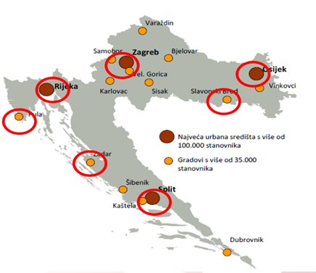
Odabir područja za provedbu
ITU mehanizma
Poziv za odabir urbanih područja u RH za provedbu ITU mehanizma objavljen je 23. ožujka 2016. godine i bio otvoren do 15. srpnja 2016. godine
5. listopada 2016. donesena je Odluka o odabiru područja za provedbu mehanizma integriranih teritorijalnih ulaganja
Odabrana Urbana područja:
    Zagreb
    Osijek
    Rijeka
    Split
    Zadar
    Slavonski Brod
    Pula
Organizacija događaja sufinancirana je sredstvima tehničke pomoći u okviru Operativnog
programa „Konkurentnost i kohezija”, iz Europskog fonda za regionalni razvoj.

Slide 6
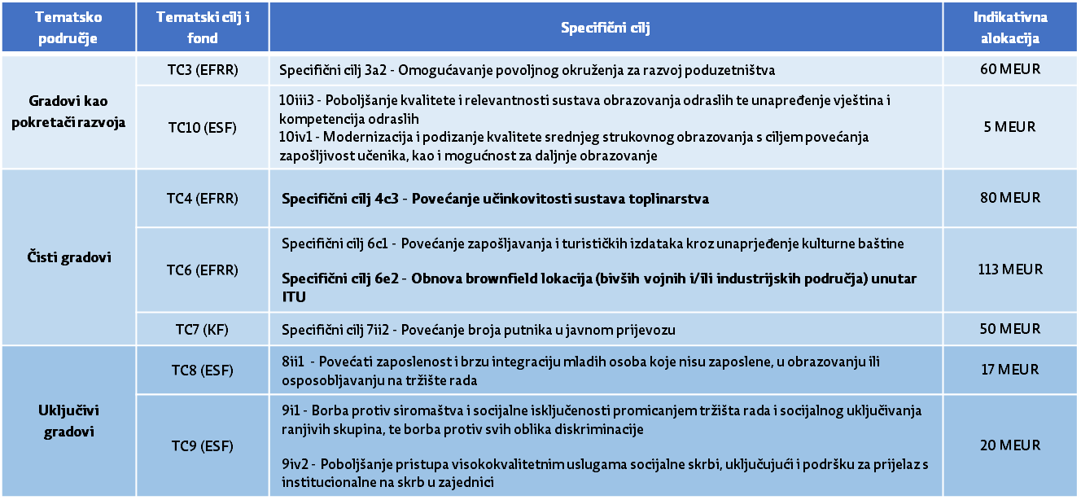
Tematska područja i tipovi aktivnosti
Organizacija događaja sufinancirana je sredstvima tehničke pomoći u okviru Operativnog
programa „Konkurentnost i kohezija”, iz Europskog fonda za regionalni razvoj.

Slide 7
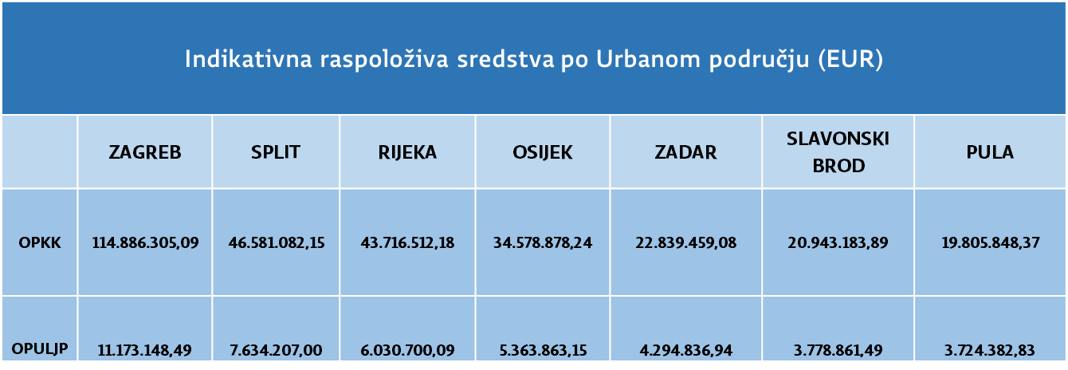
Indikativna raspoloživa sredstva
po Urbanom području
Organizacija događaja sufinancirana je sredstvima tehničke pomoći u okviru Operativnog
programa „Konkurentnost i kohezija”, iz Europskog fonda za regionalni razvoj.

Slide 8
Trenutni status provedbe
ITU mehanizma
  izrađene strategije razvoja 7 urbanih aglomeracija/područja
  sklopljeni sporazumi o delegiranim funkcijama
  sklopljeni sporazumi o provedbi ITU mehanizma
  objavljeno 27 poziva / vrijednosti 106.9 milijuna EUR
  sklopljeno 10 Ugovora o dodjeli bespovratnih sredstava vrijednosti
  preko 37,4 milijuna EUR
  isplaćeno preko 4,3 milijuna EUR
  u planu je objava preko 30-ak Poziva tijekom2019./početkom 2020.
Organizacija događaja sufinancirana je sredstvima tehničke pomoći u okviru Operativnog
programa „Konkurentnost i kohezija”, iz Europskog fonda za regionalni razvoj.

Slide 9
Prednosti ITU mehanizma za urbani razvoj
Osmišljen za pristup razvoju vezano uz mjesto koji može pridonijeti otkrivanju nedovoljno korištenog potencijala na lokalnoj i regionalnoj razini – stvaranje FUNKCIONALNIH TERITORIJA
Promovira integrirano korištenje fondova i ima potencijal za postizanje boljeg skupnog rezultata za istu količinu javnih ulaganja
Definirana alokacija za financiranje projekata za pojedino urbano područje, nema natječajnog postupka na nacionalnoj razini za ITU alokacije
Urbana područja nadležna za provedbu strategija urbanoga razvoja putem ITU mehanizma odgovorna su za zadaće koje se odnose na odabir operacija/projekata – urbana područja sama predlažu, tj. biraju svoje projekte
Jačanje kapaciteta urbanih područja za provedbu projekata u sklopu ESI fondova – gradovi su posrednička tijela u okviru sustava upravljanja ESI fondovima
Organizacija događaja sufinancirana je sredstvima tehničke pomoći u okviru Operativnog
programa „Konkurentnost i kohezija”, iz Europskog fonda za regionalni razvoj.

Slide 10
Priprema za novu financijsku perspektivu
Ulagački prioritet Europa bliže građanima usmjeren je na teritorijalni razvoj kroz poticanje održivog društvenog i gospodarskog integriranog razvoja urbanih, ruralnih i priobalnih područja i lokalnih inicijativa
Može se provoditi putem sljedećih oblika provedbe:
  1. Integriranih teritorijalnih ulaganja
  2. Lokalnog razvoja pod vodstvom zajednice (LAG)
  3. Teritorijalnih alata koje je osmislila sama država članica
Glavni preduvjet je postojanje definiranih teritorija i teritorijalnih strategija
  U okviru ulagačkog prioriteta „Europa bliže građanima“ mogu se odabrati svi kodovi ključnih područja intervencija za ostale ulagačke prioritete pored onih navedenih pod ulagačkim prioritetom „Europa bliže građanima“ što daje dobru osnovu za definiranje Policy mixa u okviru teritorijalnih strategija za funkcionalne teritorije
Organizacija događaja sufinancirana je sredstvima tehničke pomoći u okviru Operativnog
programa „Konkurentnost i kohezija”, iz Europskog fonda za regionalni razvoj.

Slide 11
Snažnije usmjerenje na
održivi urbani razvoj
Gradovi su pokretači rasta i inovacija, no istodobno su suočeni s gorućim problemima kao što su onečišćenje zraka, nezaposlenost i društvena isključenost
6 % sredstava iz EFRR-a bit će namijenjeno ulaganjima u održivi urbani razvoj kroz ITU mehanizam u okviru Investicijskog prioriteta „Europa bliže građanima”
Okvirom za razdoblje od 2021. do 2027. stvara se Europska urbana inicijativa, novi alat za međugradsku suradnju, inovacije i izgradnju kapaciteta u svim prioritetima Plana EU-a za gradove (kao što su integracija migranata, stambeno zbrinjavanje, kvaliteta zraka, urbano siromaštvo i energetska tranzicija).
Organizacija događaja sufinancirana je sredstvima tehničke pomoći u okviru Operativnog
programa „Konkurentnost i kohezija”, iz Europskog fonda za regionalni razvoj.

Slide 12
Priprema za novu financijsku perspektivu
I polovica 2019.
  Definiranje obuhvata ključnog područja intervencije, provedbenih mehanizama, strateških projekata i strukturnih reformi te izvora financiranja za razvoj urbanih područja u Republici Hrvatskoj u okviru Nacionalne razvojne strategije do 2030 - Podloga za izradu Partnerskog sporazuma
II polovica 2019.
  Izrada Partnerskog sporazuma i određivanje financijske alokacije za razvoj urbanih područja (minimalno 6% Europskog fonda za regionalni razvoj)
  Definiranje broja i izrada operativnih programa i definiranje institucionalnog ustroja za upravljanje operativnim programima
  Podrška u izradi teritorijalnih strategija razvoja urbanih područja i priprema zalihe projekata
Organizacija događaja sufinancirana je sredstvima tehničke pomoći u okviru Operativnog
programa „Konkurentnost i kohezija”, iz Europskog fonda za regionalni razvoj.

Slide 13
Priprema za novu financijsku perspektivu
planira se provođenje ITU mehanizma u 14 hrvatskih gradova:
  7 gradova koji sada koriste ITU mehanizam
  dodatnih 7 gradova koji ispunjavaju uvjete za veće urbano područje u skladu sa Zakonom o regionalnom razvoju RH: Karlovac, Dubrovnik, Varaždin, Vinkovci, Sisak, Šibenik i Bjelovar
ključni preduvjeti za uključivanje gradova u ITU mehanizam i korištenje EU sredstava namijenjenih održivom urbanom razvoju su izrada akta strateškog planiranja odnosno teritorijalnih strategija razvoja urbanog područja i priprema zalihe projekata
predstavnici 14 gradova uključeni su u proces programiranja kroz rad Radne podskupine za pametne gradove u okviru procesa izrade Nacionalne razvojne strategije do 2030.
Organizacija događaja sufinancirana je sredstvima tehničke pomoći u okviru Operativnog
programa „Konkurentnost i kohezija”, iz Europskog fonda za regionalni razvoj.

Slide 14
Nacionalna razvojna strategija
do 2030. godine
Ključna područja intervencije: razvojni smjer Hrvatska naprednih regija
Organizacija događaja sufinancirana je sredstvima tehničke pomoći u okviru Operativnog
programa „Konkurentnost i kohezija”, iz Europskog fonda za regionalni razvoj.
Uravnoteženi regionalni razvoj
(horizontalne politike i razvoj potpomognutih i brdsko planinskih područja)
Pametna specijalizacija i unaprjeđenje pozicije regionalnog gospodarstva u globalnim lancima vrijednosti
Razvoj pametnih gradova
Razvoj pametnih otoka

Slide 15
Pod-skupina za razvoj pametnih gradova
Organizacija događaja sufinancirana je sredstvima tehničke pomoći u okviru Operativnog
programa „Konkurentnost i kohezija”, iz Europskog fonda za regionalni razvoj.
Priprema strateških podloga za i davanje komentara na Policy note za teritorijalni razvoj
Definiranje obuhvata ključnog područja intervencija
Definiranje provedbenih mehanizama i strateških projekata i izvora financiranja
Definiranje izvora financiranja i razvoj investicijskih platformi

Slide 16
Razvoj pametnih gradova
u Republici Hrvatskoj
Organizacija događaja sufinancirana je sredstvima tehničke pomoći u okviru Operativnog
programa „Konkurentnost i kohezija”, iz Europskog fonda za regionalni razvoj.
Ključni razvojni izazovi | Ključni razvojni potencijali
Klimatske promjene i rizici za okoliš Prometno zagušenje i zagađenje Energetski izazovi Sigurnost Zdravlje i kvaliteta života Demografske promjene (starenje) i socijalni izazovi | Pametno upravljanje Pametno gospodarstvo Pametna mobilnost Pametan okoliš Pametni ljudi Pametno življenje

Slide 17
Ključni izazovi i naučene lekcije
Limitirani kapaciteti javnog sektora
U RH ne postoji tradicija upravljačkih i provedbenih struktura u sustavu upravljanja EU fondovima na razini JRLS (za razliku od npr. Nizozemske, Poljske)
Pravovremeno osiguranje usklađenosti prostorno-planske dokumentacije i izdavanje potrebnih dozvola za strateške projekte
Promicati učinkovitost ulaganja – korištenje stvarnih potencijala svakog područja
Promicati integrirana teritorijalna ulaganja i javno privatno partnerstvo ključnih dionika razvoja
Koristiti primjere dobre prakse „pametnih gradova” kao što su Beč, Amsterdam, Barcelona, Dubai, New York
Podržati gradove kao pokretače razvoja širih područja u okviru Nacionalne razvojne strategije
Organizacija događaja sufinancirana je sredstvima tehničke pomoći u okviru Operativnog
programa „Konkurentnost i kohezija”, iz Europskog fonda za regionalni razvoj.

